Slide 1
Universidade Aberta do Sistema Único de Saúde
Universidade Federal de Pelotas
Especialização em Saúde da Família
Modalidade a distância
Turma 7
Trabalho de conclusão de curso
Melhoria do programa de atenção ao pré-natal e puerpério
na UBS/ESF São Raimundo, Piracuruca, PI
Autor: Oilet Gutierrez Domingo
Orientadora: Rosângela de Leon Veleda de Souza
Pelotas 2015

Slide 2
INTRODUÇÃO
A atenção pré-natal e puerpério são de grande importância para reduzir as taxas de mortalidade infantil e materna que se configuram em um problema de saúde no Brasil.
Frente a esta realidade, é de suma importância que a ABS trabalhe com ações que visam a promover o cuidado materno e infantil, fazendo o acompanhamento durante a gestação e puerpério, a fim de evitar a morbimortalidade da mãe e da criança.

Slide 3
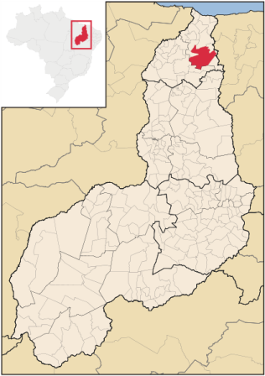
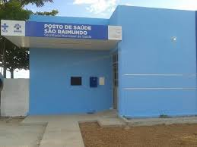
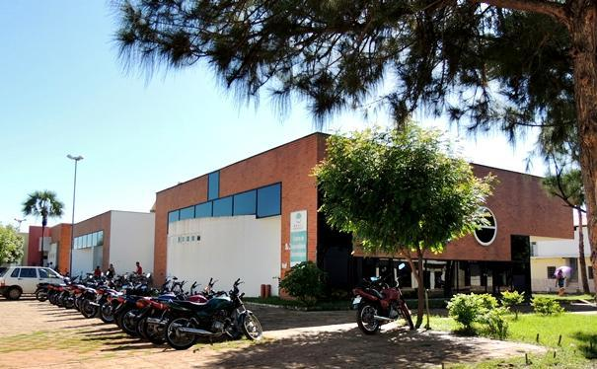
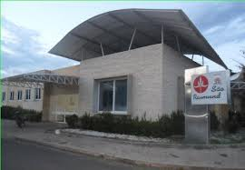
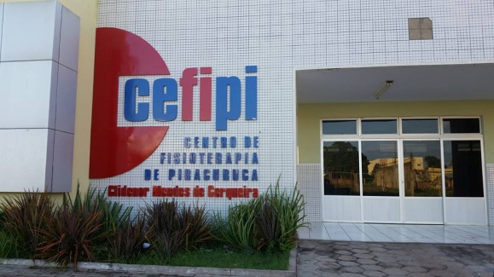
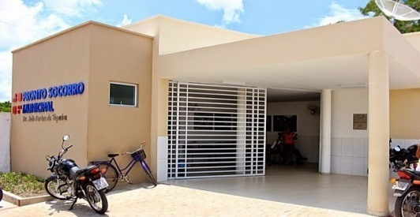
INTRODUÇÃO
CARACTERÍSTICAS DO MUNICÍPIO
11 UBS/ESF
28066
CAPS
CEMEPI
Pronto Socorro
Maternidade
CEFIPI

Slide 4
INTRODUÇÃO CARACTERÍSTICAS DA USF SÃO RAIMUNDO
Localização: zona urbana da cidade.
População da área adstrita: 2054 habitantes 64% em área urbana e 36% em área rural.
Nº de famílias: 782
Nº de micro-áreas: 8
Equipe de saúde: um médico, uma enfermeira, , uma técnica de enfermagem e oito ACS três zonas urbana e cinco zonas rurais.

Slide 5
INTRODUÇÃO Situação da ação programática na Unidade antes da intervenção.
Pré-natal.
Qualidade de atenção.
Captação no primeiro trimestre.
Exame ginecológico no primeiro trimestre:
Avaliação da saúde bucal:
Puerpério
Consulta antes dos 42 dias.
Consulta puerperal registrada.
Exame ginecológico.
Avaliação quanto a intercorrências.
Estado psíquico avaliado.

Slide 6
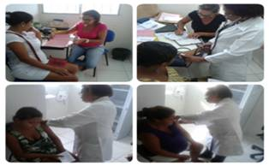
OBJETIVO GERAL
Melhoria da atenção ao pré-natal e puerpério na USF São Raimundo, Piracuruca, PI.

Slide 7
METODOLOGIA
Ações desenvolvidas nos quatro eixos programáticos:
Monitoramento e avaliação.
Organização e gestão do serviço.
Engajamento público.
Qualificação da prática clínica.
Logística
Fichas espelho.
Planilha de coleta de dados. Pré-natal e puerpério.
Manual Técnico de pré-natal e puerpério atenção qualificada e humanizada do MS, 2006.
Caderno de Atenção Básica de Atenção ao pré-natal de baixo risco Brasília, 2012.

Slide 8
Objetivos específicos, metas e resultados. Objetivo 1: Ampliar a cobertura de pré-natal.
Meta 1.1. Alcançar 100% de cobertura do programa de pré-natal.
Evolução mensal do indicador de proporção de gestantes cadastradas no Programa de pré-natal.

Slide 9
Objetivos específicos, metas e resultados. Objetivo 2: Melhorar a qualidade da atenção ao pré-natal realizado na unidade de saúde.
Meta 2.1. Garantir a 100% das gestantes o ingresso no primeiro trimestre de gestação.
Evolução mensal do indicador de proporção de gestantes com ingresso no primeiro trimestre de gestação.

Slide 10
Objetivos específicos, metas e resultados. Objetivo 2: Melhorar a qualidade da atenção ao pré-natal realizado na unidade de saúde.
Meta 2.2. Realizar pelo menos um exame ginecológico por trimestre em 100% das gestantes.
Evolução mensal do indicador de proporção de gestantes com pelo menos um exame ginecológico.

Slide 11
Objetivos específicos, metas e resultados. Objetivo 2: Melhorar a qualidade da atenção ao pré-natal realizado na unidade de saúde.
Meta 2.3. Realizar pelo menos um exame de mamas em 100% das gestantes.

Slide 12
Objetivos específicos, metas e resultados. Objetivo 2: Melhorar a qualidade da atenção ao pré-natal realizado na unidade de saúde.
Meta 2.4. Garantir a 100% das gestantes a solicitação de exames laboratoriais de acordo com protocolo.
Evolução mensal do indicador de proporção de gestantes com solicitação de todos os exames laboratoriais de acordo com o protocolo.

Slide 13
Objetivos específicos, metas e resultados. Objetivo 2: Melhorar a qualidade da atenção ao pré-natal realizado na unidade de saúde.
100%
Meta 2.5. Garantir a 100% das gestantes a prescrição de sulfato ferroso e ácido fólico conforme protocolo.
Meta 2.7. Garantir que 100% das gestantes com vacina contra hepatite B em dia.
Meta 2.6. Garantir que 100% das gestantes com vacina antitetânica em dia.
Meta 2.8. Realizar avaliação da necessidade de atendimento odontológico em 100% das gestantes durante o pré-natal.

Slide 14
Objetivos específicos, metas e resultados. Objetivo 2: Melhorar a qualidade da atenção ao pré-natal realizado na unidade de saúde.
Meta 2.9. Garantir a primeira consulta odontológica programática para 100% das gestantes cadastradas.
Proporção de gestantes com primeira consulta odontológica programática.

Slide 15
Objetivos específicos, metas e resultados. Objetivo 3. Melhorar a adesão ao pré-natal.
Meta 3.1. Realizar busca ativa de 100% das gestantes faltosas às consultas de pré-natal.
Evolução mensal do indicador de proporção de gestantes faltosas às consultas que receberam busca ativa.

Slide 16
Objetivos específicos, metas e resultados. Objetivo 4. Melhorar o registro do programa de pré-natal.
Meta 4.1. Criar registro na ficha espelho de pré-natal/vacinação em 100% das gestantes.

Slide 17
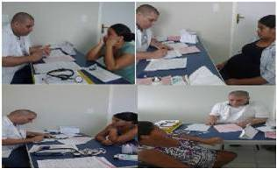
Objetivos específicos, metas e resultados. Objetivo 5. Realizar avaliação de risco.
Meta 5.1. Avaliar risco gestacional em 100% das gestantes.

Slide 18
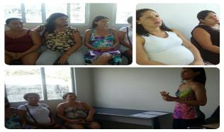
Objetivos específicos, metas e resultados. Objetivo 6. Promover a saúde no pré-natal.
Meta 6.1. Garantir a 100% das gestantes orientações nutricionais durante a gestação.

Slide 19
Objetivos específicos, metas e resultados. Objetivo 6. Promover a saúde no pré-natal.
Meta 6.2. Promover o aleitamento materno junto a 100% das gestantes.
Evolução mensal do indicador de proporção de gestantes que receberam orientação sobre aleitamento materno.

Slide 20
Objetivos específicos, metas e resultados. Objetivo 6. Promover a saúde no pré-natal.
Meta 6.3. Orientar 100% das gestantes sobre os cuidados com o recém-nascido (teste do pezinho, decúbito dorsal para dormir).
Evolução mensal do indicador de proporção de gestantes que receberam orientação sobre cuidados como recém-nascido.

Slide 21
Objetivos específicos, metas e resultados. Objetivo 6. Promover a saúde no pré-natal.
Meta 6.4. Orientar 100% das gestantes sobre anticoncepção após o parto.
Evolução mensal do indicador de proporção de gestantes que receberam orientação sobre anticoncepção após o parto.

Slide 22
Objetivos específicos, metas e resultados. Objetivo 6. Promover a saúde no pré-natal.
Meta 6.5. Orientar 100% das gestantes sobre os riscos do tabagismo e do uso de álcool e drogas na gestação.
Meta 6.6. Orientar 100% das gestantes sobre higiene bucal.

Slide 23
Objetivos específicos, metas e resultados. Objetivo 1. Manter a cobertura da atenção a puérperas.
Meta 1.1. Garantir a 100% das puérperas cadastradas no programa de Pré-Natal e Puerpério da Unidade de Saúde consulta puerperal antes dos 42 dias após o parto.

Slide 24
Objetivos específicos, metas e resultados. Objetivo 2. Melhorar a qualidade da atenção às puérperas.
Meta 2.1, 2.2. e 2.3. Examinar as mamas, o abdome e realizar exame ginecológico em 100% das puérperas cadastradas no Programa.
Evolução mensal do indicador de proporção de puérperas que tiveram as mamas examinadas, o abdome examinado e receberam exame ginecológico.

Slide 25
Objetivos específicos, metas e resultados. Objetivo 2. Melhorar a qualidade da atenção às puérperas.
Meta 2.4. Avaliar o estado psíquico em 100% das puérperas cadastradas no Programa.
Meta 2.5. Avaliar intercorrências em 100% das puérperas cadastradas no Programa.

Slide 26
Objetivos específicos, metas e resultados. Objetivo 2. Melhorar a qualidade da atenção às puérperas.
Meta 2.6. Prescrever a 100% das puérperas um dos métodos de anticoncepção.
Evolução mensal do indicador de proporção de puérperas com prescrição de algum método de anticoncepção.

Slide 27
Objetivos específicos, metas e resultados. Objetivo 3. Melhorar a adesão das mães ao puerpério.
Meta 3.1. Realizar busca ativa em 100% das puérperas que não realizaram a consulta de puerpério até 30 dias após o parto.
Evolução mensal do indicador de proporção de puérperas faltosas à consulta que receberam busca ativa.

Slide 28
Objetivos específicos, metas e resultados. Objetivo 4. Melhorar o registro das informações.
Meta 4.1. Criar registro na ficha de acompanhamento do Programa 100% das puérperas.

Slide 29
Objetivos específicos, metas e resultados. Objetivo 5. Promover a saúde das puérperas.
100%
Meta 5.1. Orientar 100% das puérperas cadastradas no programa sobre os cuidado do recém-nascido.
Meta 5.3. Orientar 100% das puérperas cadastradas no Programa de Pré-Natal e Puerpério sobre planejamento familiar.
Meta 5.2. Orientar 100% das puérperas cadastradas no programa sobre aleitamento materno exclusivo.

Slide 30
DISCUSSÃO
Impacto para a equipe e serviço
Maior conhecimento dos protocolos.
Promoveu o trabalho integrado.
Impacto para a comunidade
Ganhos no engajamento público.
Melhora da adesão das gestantes e família ao programa.
Incorporação da intervenção à rotina do serviço
Desenvolvimento de um trabalho de comunicação.
Papel definido dos membros da equipe.

Slide 31
REFLEXÃO CRITICA SOBRE O CURSO
Expectativas iniciais.
Significado do curso.
Aprendizados mais relevantes.

Slide 32
OBRIGADO.

